Slide 1
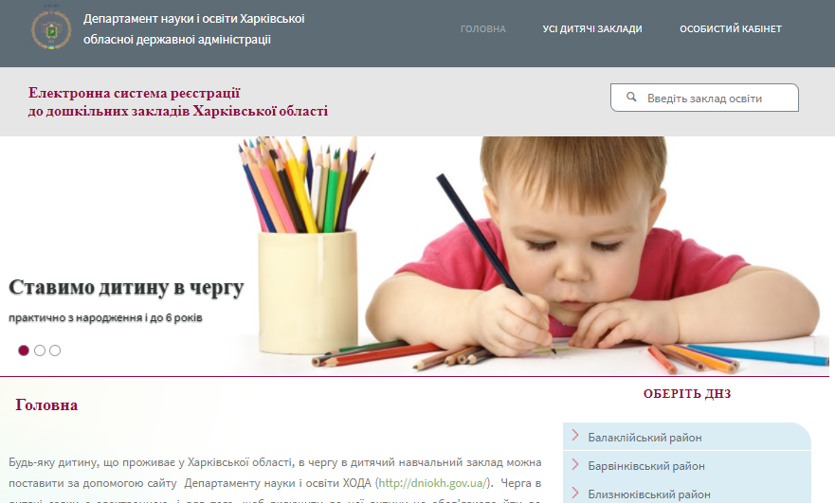
Електронна система реєстрації до закладів дошкільної освіти Харківської області

Slide 2
Як працює нова система
Батьки обирають дитячий садочок, та подають заявку
Модератор району вносить у систему кількість вільних місць та заявки, що прийняті в паперовому вигляді
Якщо вільних місць немає
Якщо вільні місця є
Черга формується у відповідності з датою бажаного надходження дитини в дитячий сад
Дитину зараховано до групи

Slide 3
Обов'язки Модератора:
ЩОРОКУ
Оновлювати вікові групи (1-3 роки, 3-4 роки, 4-5 років, 5-6 років)
25 серпня поточного року виробляти зарахування в групи - встановлювати кількість вільних місць
ЩОКВАРТАЛЬНО
Оновлювати інформацію на сторінках ДНЗ:
таблицю ДНЗ
фото ДНЗ за графіком
РЕГУЛЯРНО
Вносити заявки, що прийняті в паперовому вигляді
Відслідковувати наявність і кількість вільних місць в групах
Перевіряти заявки, що надійшли в електронному вигляді, підтверджувати або відхиляти, змінюючи статуси

Slide 4
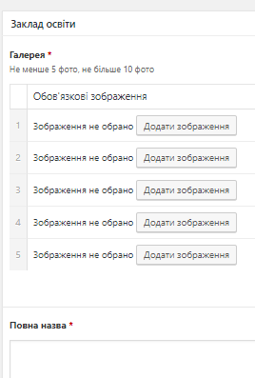
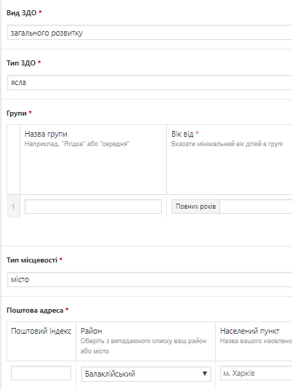
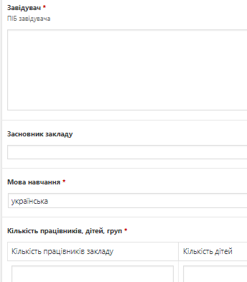
Оновлення сторінок ЗДО

Slide 5
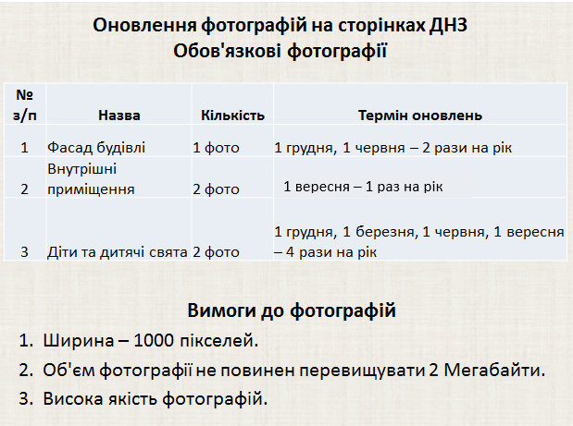
Оновлення сторінок ЗДО

Slide 6
Дані для оформлення заявки
ПІБ дитини
ПІБ одного з батьків
Мобільний телефон
Номер свідоцтва
Бажаний рік вступу в ЗДО
Дата подачі заяви
Назва дитячого закладу

Slide 7
План переходу на нову Систему
Підготувати список заявок, що надійшли в паперовому вигляді
Внести ці заявки в систему відповідно до Інструкції
У період з 1 липня до 15 серпня перевірити актуальність та правильність заявок, змінити статус з «На розгляданні» на статус «В черзі»
У період з 1 по 15 серпня після перенесення і перерахунку номерів перевірити правильність розрахунку черзі в заявках
Після 25 серпня модератори повинні почати оновлювати вікові групи і встановлювати кількість вільних місць.

